Slide 1

t-SVDによるテンソルノイズ除去で用いられる 直交変換のSUREによる最適化
18C3091 濱田 崚平
千葉工業大学
宮田研究室
Notes:
それでは私の研究について発表を始めます。
研究テーマはt-svdによるテンソルノイズ除去で用いられる直交変換のSUREによる最適化です。

Slide 2
研究の背景（１） テンソルとは
テンソル
ベクトル
1階テンソル
気温、株価などの
時系列データ
行列
2階テンソル
白黒画像など
テンソル
3階テンソル
カラー画像など
Notes:
まず、テンソルとは三次元以上のデータのことを表します。テンソルの次元数は階という言葉を使って表される事があり、ベクトルや行列も広義的にはテンソルで、それぞれ１階テンソル、２階テンソルと呼ばれたりします。今回の研究では、主に３階のテンソルを対象とし、以下単にテンソルと呼ぶことにします。
3階テンソルの例としては、動画やカラー画像が挙げられます。カラー画像は例えば赤、青、緑といった色の組み合わせで表現されますが、それはつまりそれぞれの色の画像が３枚重なった三次元のデータと見ることができます。

Slide 3
研究の背景（２） テンソルノイズ除去の実例
カラー画像は撮影時にノイズがのってしまう
実物をそのまま二次元に落とし込んだ写真を手に入れる事はできていない
ノイズのない理想的な二次元カラー画像のようなテンソルデータを獲得したい
Notes:
この研究では、テンソルに付加されたノイズを除去することを目的とします。ここではテンソルの実例であるカラー画像を使って、テンソルノイズが必要な理由にいついて説明します。
カラー画像は撮影時にノイズがのってしまいます。それにより現実にある実物をそのまま二次元に落とし込んだ写真を手に入れることはできていません。
そこで、このようなノイズが付加された観測画像、すなわち観測テンソルから、
ノイズのない理想的な二次元カラー画像のようなテンソルデータを獲得したいと考えます。

Slide 4
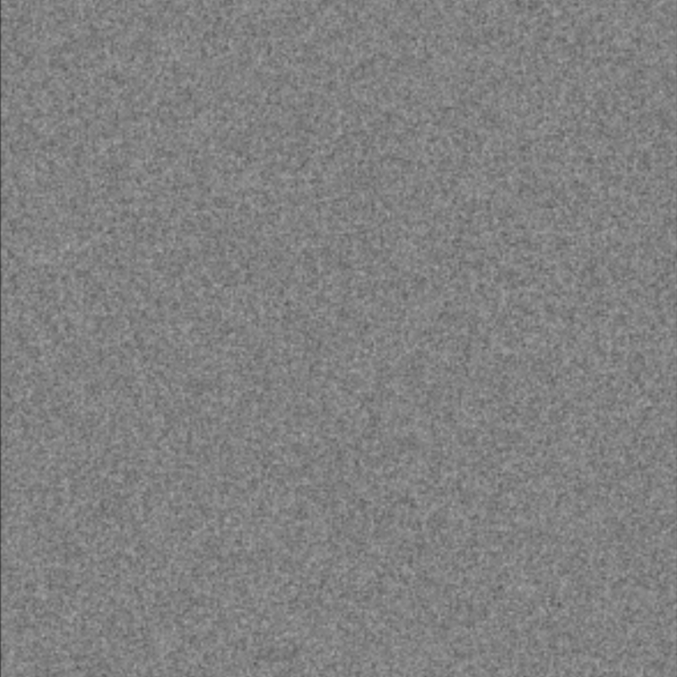

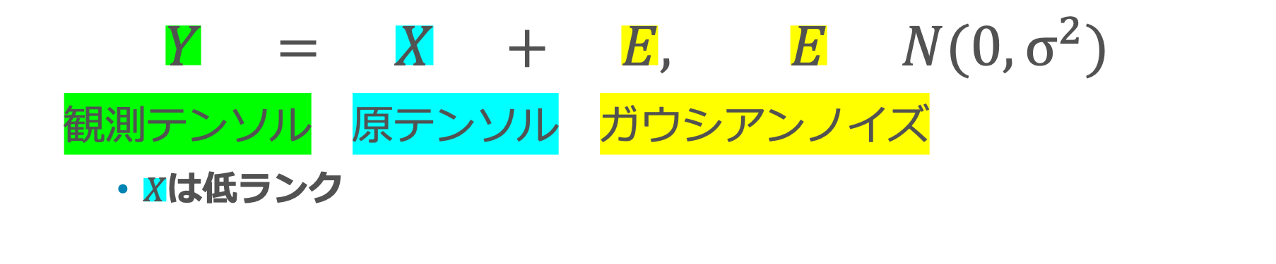
研究の背景（３）
観測モデル
$$Y = X + E, E N(0,σ^{2})$$
観測テンソル 原テンソル ガウシアンノイズ
$X$は低ランク
例：一般的なカラー画像は理想の環境で撮影されたカラー画像にノイズが乗ったもの
Notes:
本研究では次のような観測モデルを考えます。
原テンソルXに平均０、分散σ２乗のガウシアンノイズEが付加されたものが観測テンソルYとして得られているようなモデルです。
例えば、普通に撮影した写真は、ノイズのない理想的な環境で撮影された写真にノイズが乗ったもの。と考えるということです。

Slide 5
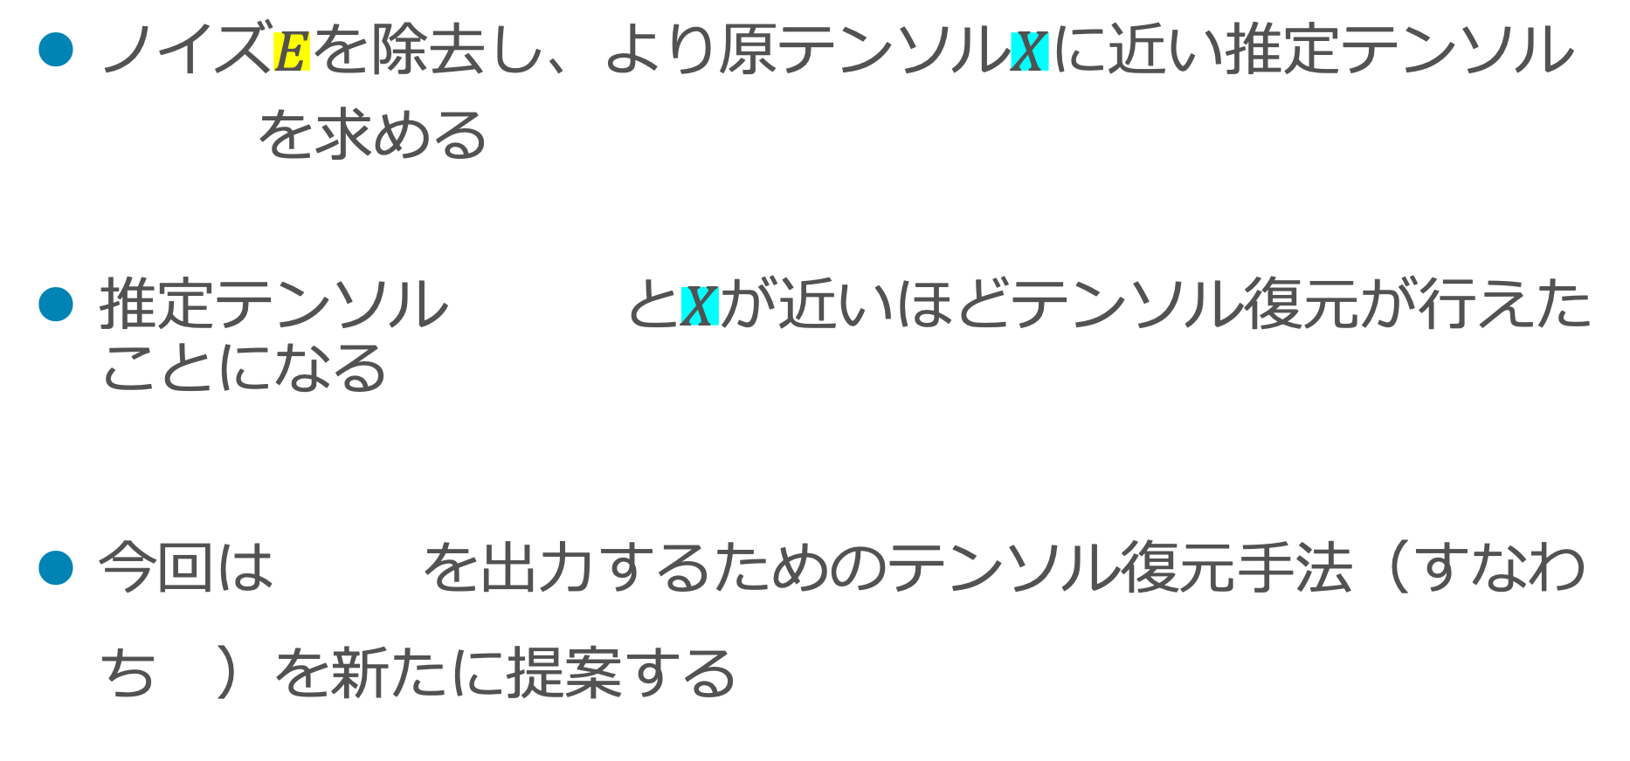
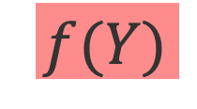
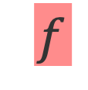
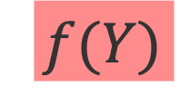

研究の目的
ノイズ$E$を除去し、より原テンソル$X$に近い推定テンソル
を求める
推定テンソル と$X$が近いほどテンソル復元が行えたことになる
今回は を出力するためのテンソル復元手法（すなわち ）を新たに提案する
$$f(Y)$$
$$f(Y)$$
$$f(Y)$$
$$f$$
Notes:
このノイズを除去し、より原テンソルXに近い推定テンソルfyを求めることが目的になります。
推定テンソルfyと原テンソルXが近いほどテンソル復元を行えたということになります。
今回は推定テンソルfyを出力するためのテンソル復元手法、すなわちfを新たに提案します。

Slide 6
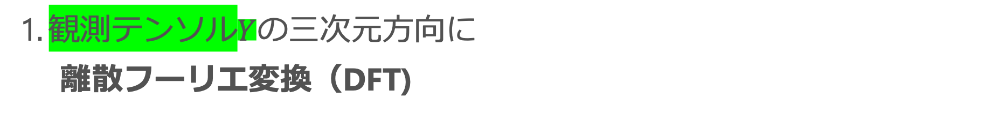
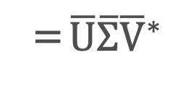

既存手法：t-SVDを用いたテンソル復元
1$. 観測テンソルY$の三次元方向に
離散フーリエ変換（DFT)
DFT
t-SVD
(テンソル
特異値分解）
2. 行列に分解して
特異値分解する
＝$\overline{U}\overline{Σ}{\overline{V}}^{∗}$
3. 特異値に対する閾値処理を行い、2.と1.の逆の処理をし、
推定テンソル を求める
$$f(Y)$$
Notes:
テンソル復元手法の一つとして、t-SVDを使った既存手法があります。
この手法では、まず観測テンソルの三次元方向に離散フーリエ変換し、そして行列に分解して特異値分解します。最後にその特異値に対して閾値処理を行い2番、１番の順で逆の処理をし、推定テンソルfyを得るという手法です。

Slide 7
既存手法の問題点
DFTでは各行列間の関係が残存する可能性
→DFTは個別のノイズ除去に不適切
DFTが使われているのはt-SVDの定義上の理由による
問題：DFTは最適な直交変換とは限らない
Notes:
しかしこの手法には問題点があります。それは離散フーリエ変換では各行列間の関係を残してしまう可能性がある点です。そのため、離散フーリエ変換は行列分解して個別にノイズ除去する方法に適しているとは限らないと言えます。
離散フーリエ変換が使われているのはt-SVDの定義上の理由によるもので、離散フーリエ変換が最適な直交変換とは限りません。

Slide 8
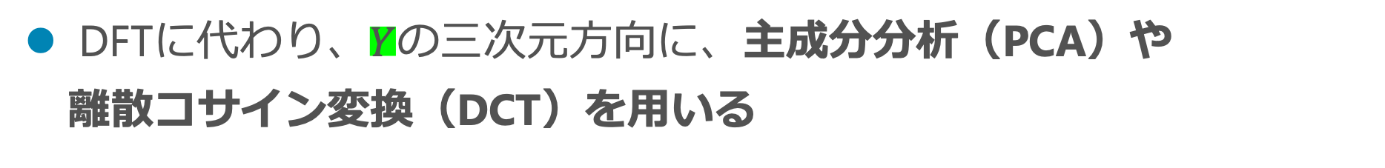
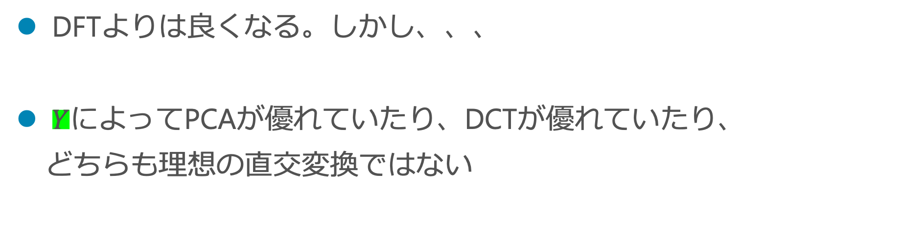
既存手法2と問題点
DFTに代わり、$Y$の三次元方向に、主成分分析（PCA）や
離散コサイン変換（DCT）を用いる
DFTよりは良くなる。しかし、、、
$Y$によってPCAが優れていたり、DCTが優れていたり、
どちらも理想の直交変換ではない
問題：テンソルによって最適な直交変換は異なる
Notes:
そこで新しい手法として、離散フーリエ変換の代わりに観測テンソルYの三次元方向に主成分分析や離散コサイン変換を適用する新たな手法が提案されました。
結果、離散フーリエ変換よりは性能が良くなりましたが、テンソルによって主成分分析が優れている場合と離散コサイン変換が優れている場合にわかれ、どちらかが理想の直交変換であるとは言えませんでした。
新しい手法においても、テンソルによって最適な直交変換が異なるという問題がありました。

Slide 9
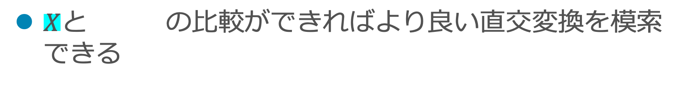
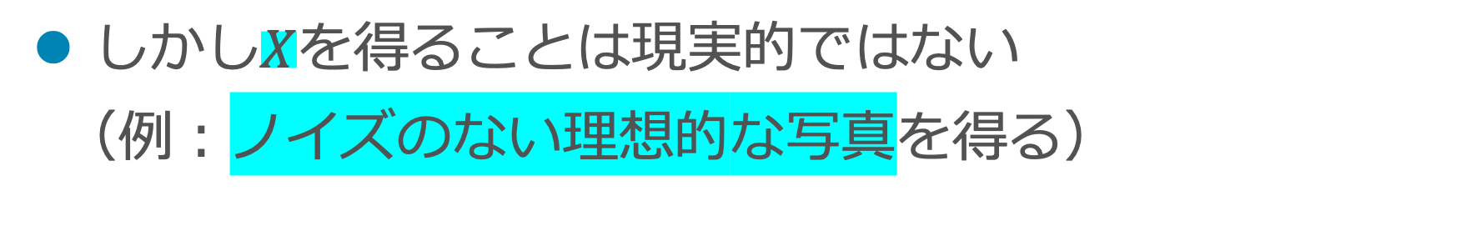
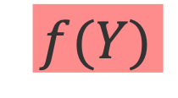
キーアイデア
$Y$に合わせて最適な直交変換を選ぶことを考える
$X$と の比較ができればより良い直交変換を模索できる
$$f(Y)$$
しかし$X$を得ることは現実的ではない
（例：ノイズのない理想的な写真を得る）
SUREを使うことを考える
Notes:
そこで、入力テンソルYに合わせて最適な直交変換を選びたいと考えます。
原テンソルXと推定テンソルfyの比較ができれば最も良い直交変換を探す事ができると考えられますが、原テンソルXを手に入れることは現実的ではありません。 例えるなら、ノイズのない理想的な写真とノイズを除去した写真を比較できれば良いですが、理想の写真を獲得することは現実的ではないと思います。
そこでSUREを使うことを考えます。

Slide 10



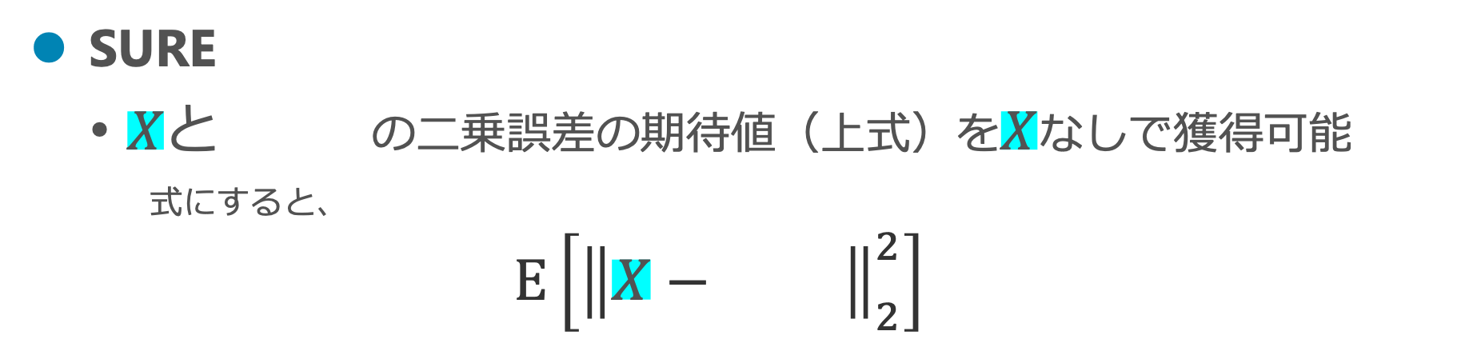
キーアイデア
SURE
$Xと$の二乗誤差の期待値（上式）を$X$なしで獲得可能
式にすると、
$$E\left[{\left\|X− \right\|}_{2}^{2}\right]$$
$$f(Y)$$
$$f(Y)$$
すなわち、$X$と の比較ができる
$$f(Y)$$
（例： 理想的な写真 と ノイズを除去した写真 の比較）
Notes:
SUREとは原テンソルXと推定テンソルfyの二乗誤差の期待値を原テンソルXなしで得る事ができる方法になります。
すなわちXとfyの比較ができるということです。
例えると、ノイズのない理想的な写真がないにも関わらず、それとノイズを除去した写真が比較できてしまうということです。

Slide 11
提案手法
入力テンソルYごとにDFT ,PCA ,DCTの中から最適なものを選択する（SURE）
選択した直交変換を使ってt-SVDによるノイズ除去を行う
Notes:
以上を踏まえ、提案する手法は次のようになります。
入力テンソルごとに離散フーリエ変換 ,主成分分析,離散コサイン変換の中から最適なものを選択し、選択した直交変換を使ってt -svdによるノイズ除去を行います。

Slide 12
まとめと今後の課題
まとめ
テンソルノイズ除去が目的 （例：カラー画像に応用可能）
既存手法ではt-SVDで使われる直交変換が最適ではなかった
提案手法ではSUREを用いてt-SVDで使われる直交変換の最適解の選択を行う
t-SVDによるテンソルノイズ除去の性能向上が期待される
今後の課題
手法の実装、既存手法との比較実験
Notes:
まとめと今後の課題です。
テンソルノイズ除去をする事が目的です。 それは例えばカラー画像に応用できます。
既存手法ではt-SVDという工程があり、それで使われる直交変換が最適ではありませんでした。
提案手法ではSUREという方法を用いてt-svdで使われる直交変換の最適解の選択を行います。
それによりt-svdにおけるテンソルノイズ除去の性能向上が期待されます。
今後の課題としては、提案手法の実装と既存手法との比較実験を行うことだと考えております。
以上で発表終わります。

Slide 13
DFTで関係が残ると何が問題なのか
関係が分解した行列ごとのノイズ除去により除去されてしまう可能性があること。

Slide 14
t-svdの定義上の理由とは
t-SVD（テンソル特異値分解）の定義は
＝$\overline{U}\overline{Σ}{\overline{V}}^{∗}$
このような単純な積でかかれたものではなく、テンソル積というものを定義している。そのテンソル積はテンソルをスライスしたものをブロックにした巡回行列とスライスを縦に繋げた行列の積で表され、それの計算上でDFT行列が出てくる

Slide 15
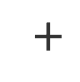
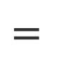
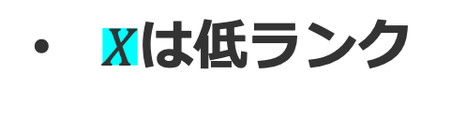
研究の背景（３）
観測モデル
$$Y = X + E, E N(0,σ^{2})$$
$$=$$
$$+$$
ガウシアンノイズ
観測テンソル
原テンソル
$X$は低ランク
Notes:
本研究では次のような観測モデルを考えます。
原テンソルXに平均０、分散σ２乗のガウシアンノイズEが付加されたものが観測テンソルYとして得られているようなモデルです。

Slide 17
既存手法の問題点
DFTでは各行列間の関係が残存する（除去されない）可能性
→DFTは個別のノイズ除去に不適切
DFTが使われているのはt-SVDの定義上の理由による
問題：DFTは最適な直交変換とは限らない
Notes:
しかしこの手法には問題点があります。それは離散フーリエ変換では各行列間の関係を残してしまう可能性があり、ノイズ除去する際にその関係情報が除去されない点です。そのため、離散フーリエ変換は行列分解して個別にノイズ除去する方法に適しているとは限らないと言えます。
離散フーリエ変換が使われているのはt-SVDの定義上の理由によるもので、離散フーリエ変換が最適な直交変換とは限りません。

Slide 18
既存手法の問題点
DFTでは各行列間の関係が残存する可能性（関係が除去される可能性）
→DFTは個別のノイズ除去に不適切
DFTが使われているのはt-SVDの定義上の理由による
問題：DFTは最適な直交変換とは限らない
Notes:
しかしこの手法には問題点があります。それは離散フーリエ変換では各行列間の関係を残してしまう可能性があり、ノイズ除去する際にその関係情報が除去されてしまうかもしれない点です。そのため、離散フーリエ変換は行列分解して個別にノイズ除去する方法には適していないと言えます。
離散フーリエ変換が使われているのはt-SVDの定義上の理由によるもので、離散フーリエ変換が最適な直交変換とは限りません。

Slide 19
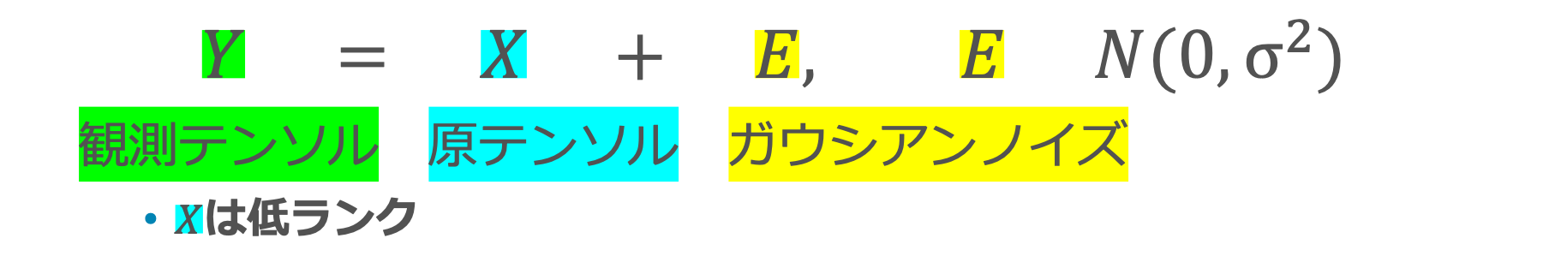
研究の背景
観測モデル
$$Y = X + E, E N(0,σ^{2})$$
観測テンソル 原テンソル ガウシアンノイズ
$X$は低ランク
撮影した写真は理想の環境で撮影された写真にノイズが乗ったもの
Notes:
そこで、次のような観測モデルを考えます。
原テンソルXに平均０、分散σ２乗のガウシアンノイズEが付加されたものが観測テンソルYとして得られているようなモデルです。
例えば、普通に撮影した写真は、ノイズのない理想的な環境で撮影された写真にノイズが乗ったもの。と考えるということです。

Slide 20
既存手法の問題点
DFTでは各行列間の関係が残存する可能性
→個別のノイズ除去は不適切
DFTが使われているのはt-SVDの定義上の理由による
問題：DFTは最適な直交変換とは限らない
Notes:
この手法の問題点は、離散フーリエ変換では各行列との間の関係を残してしまい、ノイズ除去する際にその関係情報を除去してしまう点です。そのため、離散フーリエ変換は行列分解して個別にノイズ除去する方法には適していないと言えます。
行列に分解してノイズ除去するため、行列が重なった時に特徴となる重要な情報も除去してしまう点です。
それは離散フーリエ変換が行列間の特徴を考慮するために行われていないからです。
離散フーリエ変換が使われているのはt-SVDの定義上の理由によるもので、離散フーリエ変換は最適な直交変換とは限りません。

Slide 21
t-SVD （テンソル特異値分解）
行列では一般的な積だが、テンソルはテンソル積により定義される
テンソル積での特異値分解は計算が大変
代わりに離散フーリエ変換し、行列に分解して特異値分解したものを重ねる。
これにより計算が効率化される。
Notes:
テンソル特異値分解は行列の特異値分解とは異なり、テンソルをテンソルの掛け算で表せるようにテンソル積を定義します。
そのテンソル積を用いたテンソルの掛け算によってテンソルの特異値分解が行えます。
しかしこのテンソル積を用いた特異値分解は計算が複雑であるため、実際にはテンソルを離散フーリエ変換して、行列に分解して特異値分解し、それを重ねたものを特異値と定義しています。
このt-SVDを利用してテンソル復元を行う手法があり、

Slide 22
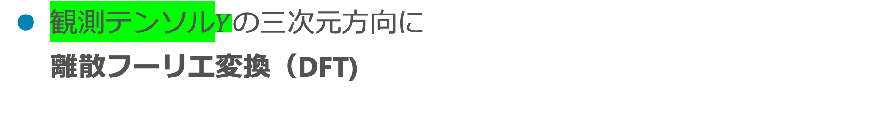
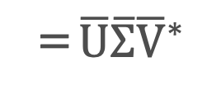
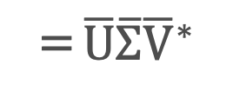

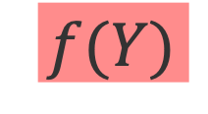
既存手法
$観測テンソルY$の三次元方向に
離散フーリエ変換（DFT)
DFT
t-SVD
そして行列に分解して
特異値分解する
＝$\overline{U}\overline{Σ}{\overline{V}}^{∗}$
＝$\overline{U}\overline{Σ}{\overline{V}}^{∗}$
＝$\overline{U}\overline{Σ}{\overline{V}}^{∗}$
特異値に対する閾値処理を行い、推定テンソル を求める。
$$f(Y)$$
Notes:
テンソル復元手法の一つとして、テンソル特異値分解（t-SVD)
を用いたノイズ除去手法があります。
まず観測テンソルを離散フーリエ変換し、次に行列に分解し特異値分解します。最後にその特異値に対して閾値処理を行い、fyを得ることができます。

Slide 23
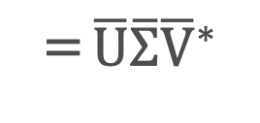
既存手法
$観測テンソルY$の三次元方向に
離散フーリエ変換（DFT)
DFT
t-SVD
そして行列に分解して
特異値分解する
＝$\overline{U}\overline{Σ}{\overline{V}}^{∗}$
特異値に対する閾値処理を行い、推定テンソル を求める。
$$f(Y)$$
Notes:
テンソル復元手法の一つとして、テンソル特異値分解（t-SVD)
を用いたノイズ除去手法があります。
まず観測テンソルを離散フーリエ変換し、次に行列に分解し特異値分解します。最後にその特異値に対して閾値処理を行い、fyを得ることができます。

Slide 24
提案手法 - 処理の流れ
Sample
Sample
Sample

Slide 25
提案手法のポイント（このスライドはなくてもいい）
1
××が不要
処理の高速化を実現
2
△△が可能
既存手法では不可能
3
■■にも適用可
応用範囲が広い！

Slide 26
実験の概要
実験条件
画像：○○データセット, 256枚
被験者数：１５名
提案手法
パラメータ
D=25
λ=1.5
実装
Matlab2015bを使用

Slide 27
実験結果 -△△による□□の低減効果
主張したいことの根拠となる表やグラフ
相関係数 C > 0.8 →□□の低減を確認

Slide 28
実験結果 – 提案法と既存手法の性能比較
主張したいことの根拠となる表やグラフ
高ビットレートにおいて高い優位性

Slide 29
おまけ：スライドを作るときのポイント
絶対に小さなフォントを使わない（最低24ポイント)
言葉は短く体現ドメ→文章ダメ絶対
強調すべきところは太字や色変え
アニメーションは極力不使用
多くの場合は複数スライドで対応可能
30秒～1分でスライド1枚が目安

